Slide 1





UBND QUẬN NGÔ QUYỀN
TRƯỜNG TIỂU HỌC QUANG TRUNG
TOÁN LỚP 2
Bài 29
Ngày - giờ, giờ - phút ( Tiết 1)
GV: Nguyễn Thị Giang

Slide 2
KHỞI ĐỘNG

Slide 3
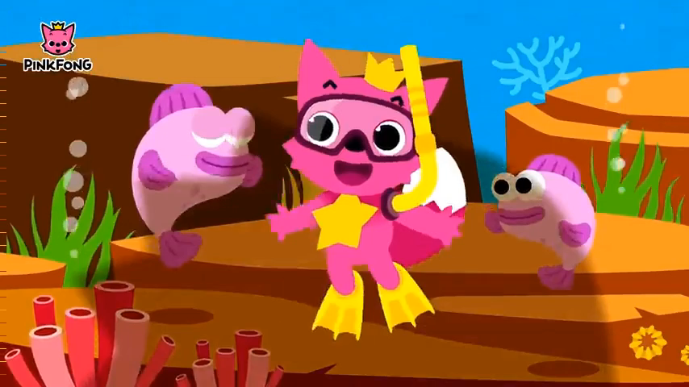

Slide 4

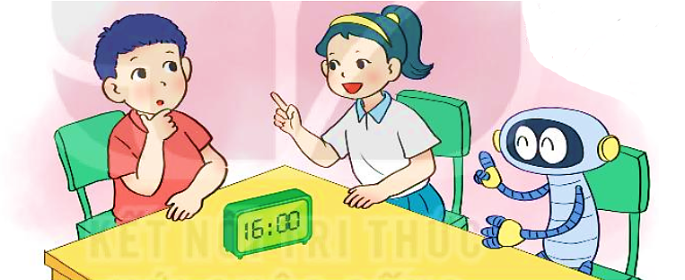
Thứ năm ngày 15 tháng 12 năm 2022
Toán
Bài 29: Ngày - giờ, giờ - phút ( tiết 1)
Một ngày có bao nhiêu giờ và một giờ có bao nhiêu phút nhỉ?
Một ngày
có 24 giờ.
Một ngày có bao nhiêu giờ và một giờ có bao nhiêu phút nhỉ?

Slide 5
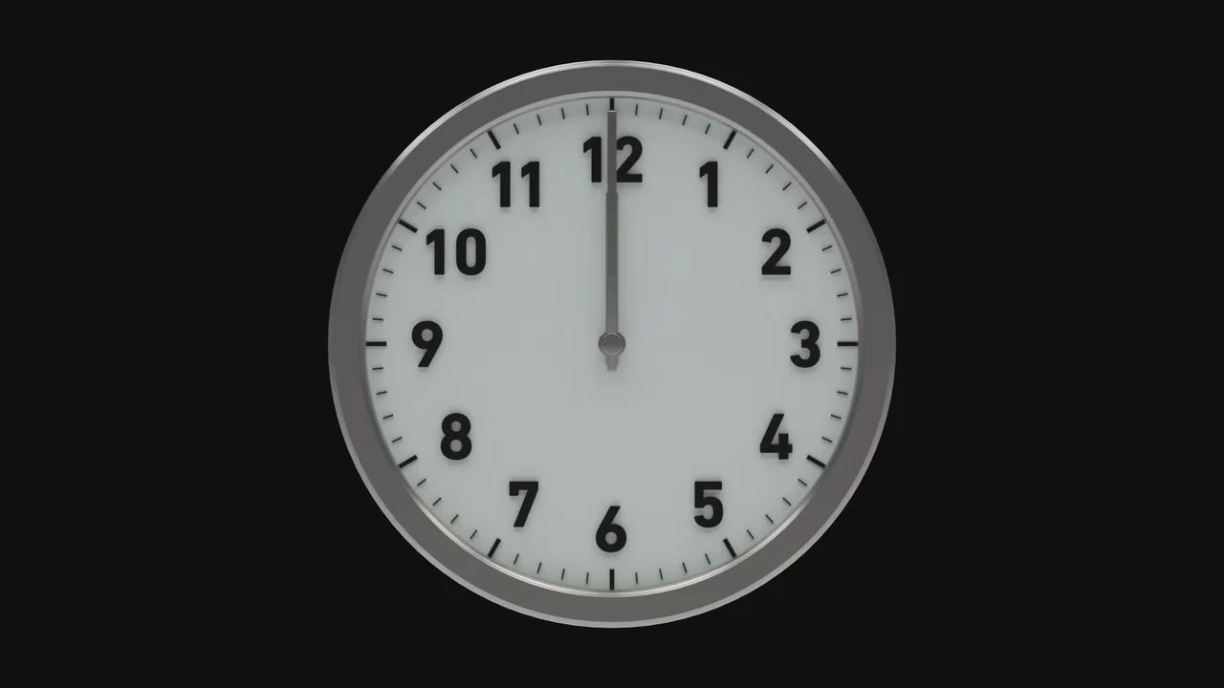
Thứ năm ngày 15 tháng 12 năm 2022
Toán
Bài 29: Ngày - giờ, giờ - phút ( tiết 1)
24 giờ trong một ngày được tính từ 12 giờ đêm hôm trước đến 12 giờ đêm hôm sau.

Slide 6
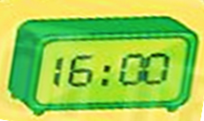
Thứ năm ngày 15 tháng 12 năm 2022
Toán
Bài 29: Ngày - giờ, giờ - phút ( tiết 1)
Một ngày có bao nhiêu giờ và một giờ có bao nhiêu phút nhỉ?
Một ngày
có 24 giờ.
Một ngày có bao nhiêu giờ và một giờ có bao nhiêu phút nhỉ?

Slide 7
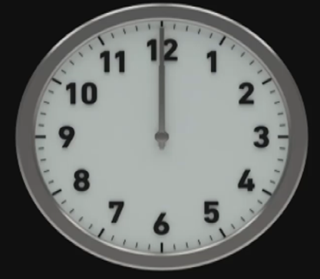

Slide 8
Thứ năm ngày 15 tháng 12 năm 2022
Toán
Bài 29: Ngày - giờ, giờ - phút ( tiết 1)
Một ngày có bao nhiêu giờ và một giờ có bao nhiêu phút nhỉ?
Một ngày
có 24 giờ.
Một ngày có bao nhiêu giờ và một giờ có bao nhiêu phút nhỉ?
Một giờ có
60 phút.

Slide 9
S/112
Thứ năm ngày 15 tháng 12 năm 2022
Toán
Bài 29: Ngày - giờ, giờ - phút ( tiết 1)
Buổi
Sáng
Trưa
Chiều
Tối
Đêm
Các giờ đúng
1 giờ sáng, 2 giờ sáng, 3 giờ sáng, 4 giờ sáng, 5 giờ sáng, 6 giờ sáng, 7 giờ sáng, 8 giờ sáng, 9 giờ sáng, 10 giờ sáng.
11 giờ trưa, 12 giờ trưa.
1 giờ chiều (13 giờ), 2 giờ chiều (14 giờ), 3 giờ chiều (15 giờ), 4 giờ chiều (16 giờ), 5 giờ chiều (17 giờ), 6 giờ chiều (18 giờ).
7 giờ tối (19 giờ), 8 giờ tối (20 giờ), 9 giờ tối (21 giờ).
10 giờ đêm (22 giờ), 11 giờ đêm (23 giờ), 12 giờ đêm (24 giờ).

Slide 10

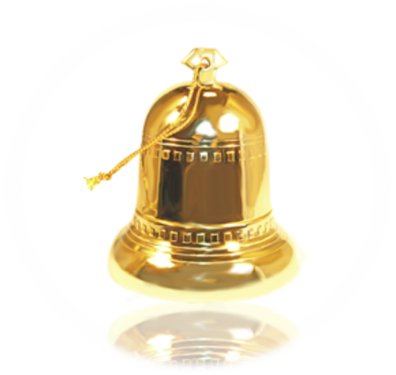
RUNG CHUÔNG VÀNG

Slide 11



RUNG CHUÔNG VÀNG
Chọn đáp án đúng cho câu hỏi sau:
Một ngày có mấy buổi?
Câu 1
3
A
2
8
0
1
3
6
7
9
10
5
4
4
b
Hết giờ
5
C

Slide 12
Buổi
Sáng
Trưa
Chiều
Tối
Đêm
Các giờ đúng

Slide 13
RUNG CHUÔNG VÀNG
Chọn đáp án đúng cho câu hỏi sau:
Buổi sáng được tính từ mấy giờ đến mấy giờ?
Câu 2
1 giờ sáng đến 10 giờ sáng
a
2
8
0
1
3
6
7
9
10
5
4
Hết giờ
1 giờ sáng đến 12 giờ sáng.
b

Slide 14
Buổi
Sáng
Trưa
Chiều
Tối
Đêm
Các giờ đúng
1 giờ sáng, 2 giờ sáng, 3 giờ sáng, 4 giờ sáng, 5 giờ sáng, 6 giờ sáng, 7 giờ sáng, 8 giờ sáng, 9 giờ sáng, 10 giờ sáng.
11 giờ trưa, 12 giờ trưa.

Slide 15
RUNG CHUÔNG VÀNG
Đúng ghi Đ, sai ghi S:
Các giờ thuộc buổi chiều là:
1 giờ chiều (13 giờ), 2 giờ chiều (14 giờ), 3 giờ chiều (15 giờ),
4 giờ chiều (16 giờ), 5 giờ chiều (17 giờ), 6 giờ chiều (18 giờ).
Câu 3
Đ
2
8
0
1
3
6
7
9
10
5
4
Hết giờ

Slide 16
Buổi
Sáng
Trưa
Chiều
Tối
Đêm
Các giờ đúng
1 giờ sáng, 2 giờ sáng, 3 giờ sáng, 4 giờ sáng, 5 giờ sáng, 6 giờ sáng, 7 giờ sáng, 8 giờ sáng, 9 giờ sáng, 10 giờ sáng.
11 giờ trưa, 12 giờ trưa.
1 giờ chiều (13 giờ), 2 giờ chiều (14 giờ), 3 giờ chiều (15 giờ), 4 giờ chiều (16 giờ), 5 giờ chiều (17 giờ), 6 giờ chiều (18 giờ).

Slide 17
Buổi
Sáng
Trưa
Chiều
Tối
Đêm
Các giờ đúng
1 giờ sáng, 2 giờ sáng, 3 giờ sáng, 4 giờ sáng, 5 giờ sáng, 6 giờ sáng, 7 giờ sáng, 8 giờ sáng, 9 giờ sáng, 10 giờ sáng.
11 giờ trưa, 12 giờ trưa.
1 giờ chiều (13 giờ), 2 giờ chiều (14 giờ), 3 giờ chiều (15 giờ), 4 giờ chiều (16 giờ), 5 giờ chiều (17 giờ), 6 giờ chiều (18 giờ).
7 giờ tối (19 giờ), 8 giờ tối (20 giờ), 9 giờ tối (21 giờ).

Slide 18
RUNG CHUÔNG VÀNG
Câu 4
Chọn đáp án đúng cho câu hỏi sau:
Buổi đêm gồm những giờ nào?
10 giờ đêm, 11 giờ đêm, 12 giờ đêm.
a
2
8
0
1
3
6
7
9
10
5
4
Hết giờ
10 giờ, 11 giờ, 12 giờ.
b

Slide 19
Buổi
Sáng
Trưa
Chiều
Tối
Đêm
Các giờ đúng
1 giờ sáng, 2 giờ sáng, 3 giờ sáng, 4 giờ sáng, 5 giờ sáng, 6 giờ sáng, 7 giờ sáng, 8 giờ sáng, 9 giờ sáng, 10 giờ sáng.
11 giờ trưa, 12 giờ trưa.
1 giờ chiều (13 giờ), 2 giờ chiều (14 giờ), 3 giờ chiều (15 giờ), 4 giờ chiều (16 giờ), 5 giờ chiều (17 giờ), 6 giờ chiều (18 giờ).
7 giờ tối (19 giờ), 8 giờ tối (20 giờ), 9 giờ tối (21 giờ).
10 giờ đêm (22 giờ), 11 giờ đêm (23 giờ), 12 giờ đêm (24 giờ).

Slide 20
Buổi
Sáng
Trưa
Chiều
Tối
Đêm
Các giờ đúng
1 giờ sáng, 2 giờ sáng, 3 giờ sáng, 4 giờ sáng, 5 giờ sáng, 6 giờ sáng, 7 giờ sáng, 8 giờ sáng, 9 giờ sáng, 10 giờ sáng.
11 giờ trưa, 12 giờ trưa.
1 giờ chiều (13 giờ), 2 giờ chiều (14 giờ), 3 giờ chiều (15 giờ), 4 giờ chiều (16 giờ), 5 giờ chiều (17 giờ), 6 giờ chiều (18 giờ).
7 giờ tối (19 giờ), 8 giờ tối (20 giờ), 9 giờ tối (21 giờ).
10 giờ đêm (22 giờ), 11 giờ đêm (23 giờ), 12 giờ đêm (24 giờ).

Slide 21
Buổi
Sáng
Trưa
Chiều
Tối
Đêm
Các giờ đúng
1 giờ sáng, 2 giờ sáng, 3 giờ sáng, 4 giờ sáng, 5 giờ sáng, 6 giờ sáng, 7 giờ sáng, 8 giờ sáng, 9 giờ sáng, 10 giờ sáng.
11 giờ trưa, 12 giờ trưa.
1 giờ chiều (13 giờ), 2 giờ chiều (14 giờ), 3 giờ chiều (15 giờ), 4 giờ chiều (16 giờ), 5 giờ chiều (17 giờ), 6 giờ chiều (18 giờ).
7 giờ tối (19 giờ), 8 giờ tối (20 giờ), 9 giờ tối (21 giờ).
10 giờ đêm (22 giờ), 11 giờ đêm (23 giờ), 12 giờ đêm (24 giờ).

Slide 22
Buổi
Sáng
Trưa
Chiều
Tối
Đêm
Các giờ đúng
1 giờ sáng, 2 giờ sáng, 3 giờ sáng, 4 giờ sáng, 5 giờ sáng, 6 giờ sáng, 7 giờ sáng, 8 giờ sáng, 9 giờ sáng, 10 giờ sáng.
11 giờ trưa, 12 giờ trưa.
1 giờ chiều (13 giờ), 2 giờ chiều (14 giờ), 3 giờ chiều (15 giờ), 4 giờ chiều (16 giờ), 5 giờ chiều (17 giờ), 6 giờ chiều (18 giờ).
7 giờ tối (19 giờ), 8 giờ tối (20 giờ), 9 giờ tối (21 giờ).
10 giờ đêm (22 giờ), 11 giờ đêm (23 giờ), 12 giờ đêm (24 giờ).

Slide 23
Buổi
Sáng
Trưa
Chiều
Tối
Đêm
Các giờ đúng
1 giờ sáng, 2 giờ sáng, 3 giờ sáng, 4 giờ sáng, 5 giờ sáng, 6 giờ sáng, 7 giờ sáng, 8 giờ sáng, 9 giờ sáng, 10 giờ sáng.
11 giờ trưa, 12 giờ trưa.
1 giờ chiều (13 giờ), 2 giờ chiều (14 giờ), 3 giờ chiều (15 giờ), 4 giờ chiều (16 giờ), 5 giờ chiều (17 giờ), 6 giờ chiều (18 giờ).
7 giờ tối (19 giờ), 8 giờ tối (20 giờ), 9 giờ tối (21 giờ).
10 giờ đêm (22 giờ), 11 giờ đêm (23 giờ), 12 giờ đêm (24 giờ).

Slide 24
1 ngày có 24 giờ (12 giờ đêm hôm trước đến 12 giờ đêm hôm sau)
1 ngày có 5 buổi
1 giờ = 60 phút
1
2
3

Slide 25
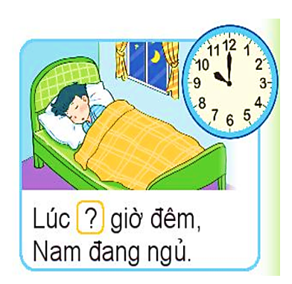
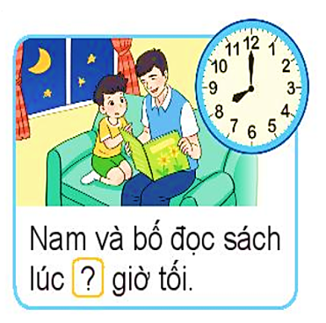
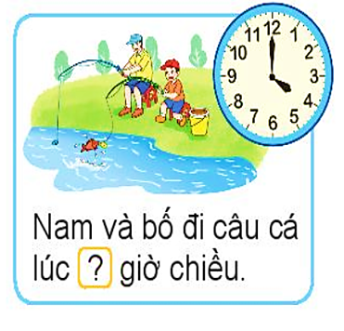
Bài 1/113 :
Số
Nam làm gì lúc mấy giờ?
10
8
4

Slide 26
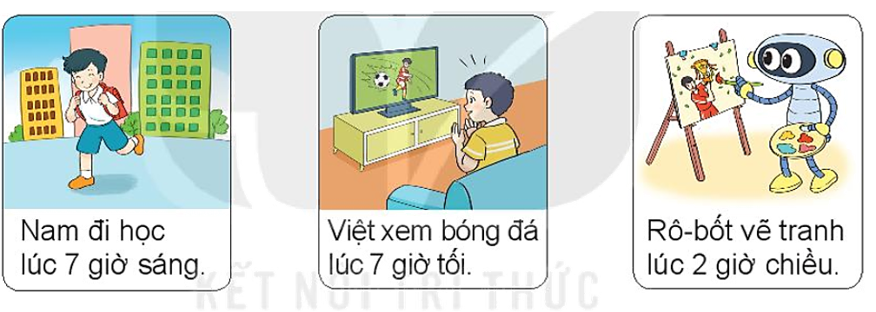
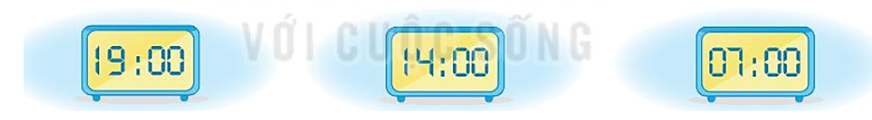
Bài 2/113:
Tìm đồng hồ chỉ thời gian thích hợp với mỗi bức tranh.

Slide 27
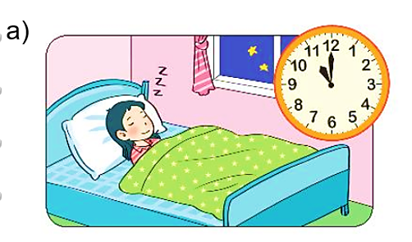
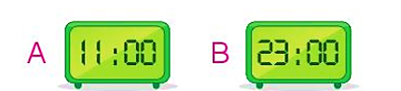
Bài 3/113:
Chọn đồng hồ chỉ thời gian thích hợp với mỗi bức tranh

Slide 28
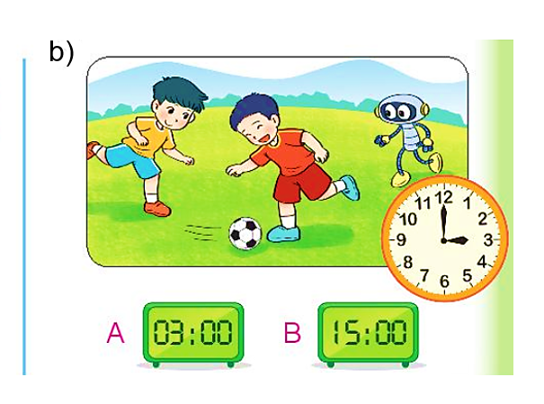
Bài 3/113

Slide 29
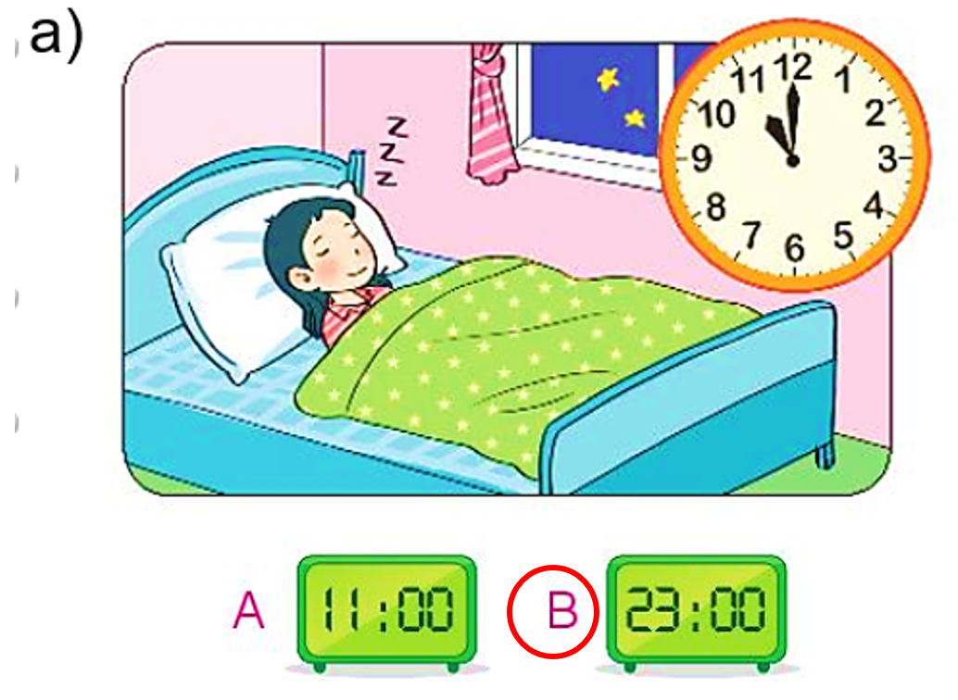
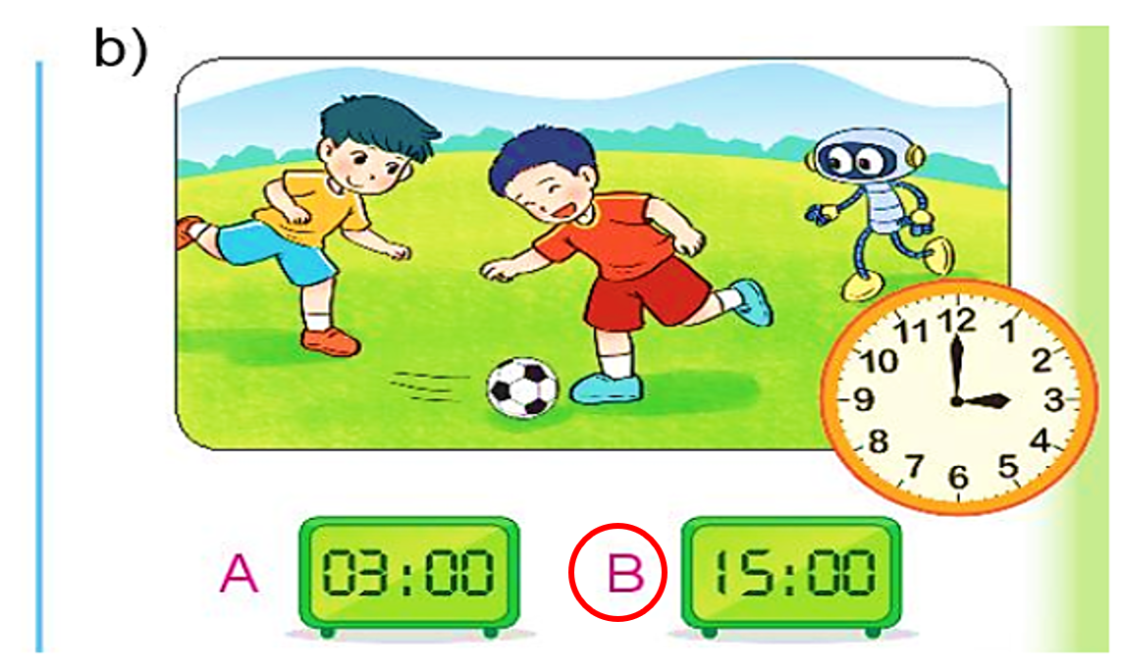
Bài 3/113

